Slide 1





GRUPO 4
Subnetting y Segmentación de una Red Empresarial
Del Salto Gabriel
Martinez Irving
Collaguazo Elian
Rivera Stephani

Slide 2




Indroducción
En el entorno empresarial moderno, la eficiencia y la seguridad de la red son cruciales para el éxito operativo. La segmentación de la red mediante subnetting y VLANs es una estrategia efectiva para lograr estos objetivos. Este informe detalla el diseño, implementación y análisis de una red empresarial segmentada en subredes y VLANs, utilizando el simulador Cisco Packet Tracer. El objetivo principal es mejorar la organización, seguridad y eficiencia del tráfico en la red.

Slide 3





Objetivo General
Diseñar una red empresarial segmentada en subredes y VLANs para mejorar la organización, seguridad y eficiencia del tráfico.

Slide 4



Metodologia
1.Diseño del Esquema de Direccionamiento IP
Identificar el espacio de direcciones IP disponible.
Dividir el espacio en subredes basadas en las necesidades de los departamentos de la empresa.
2.Configuración de VLANs
Definir las VLANs según los requisitos de segmentación.
Asignar dispositivos y puertos a las VLANs correspondientes.
3.Implementación en Cisco Packet Tracer
Configurar routers, switches y dispositivos finales en Packet Tracer.
Aplicar el esquema de direccionamiento IP y configurar las VLANs.
4.Pruebas y Verificación
Realizar pruebas de conectividad entre dispositivos dentro de la misma subred y entre diferentes subredes.
Verificar la funcionalidad y seguridad de las VLANs.

Slide 5


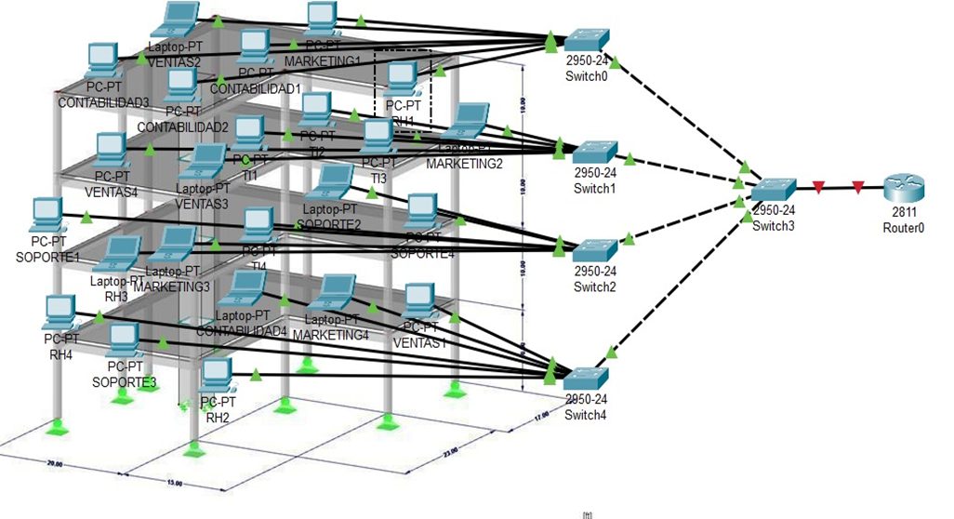


Diagrama de red

Slide 6
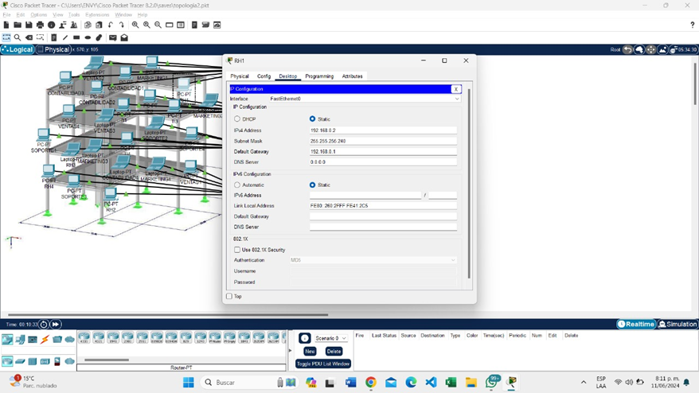
Recursos Humanos:
RH (Piso 1): 192.168.0.0/28
Rango de hosts: 192.168.0.1 a 192.168.0.14
Mascara de Subred:255.255.255.240

Slide 7
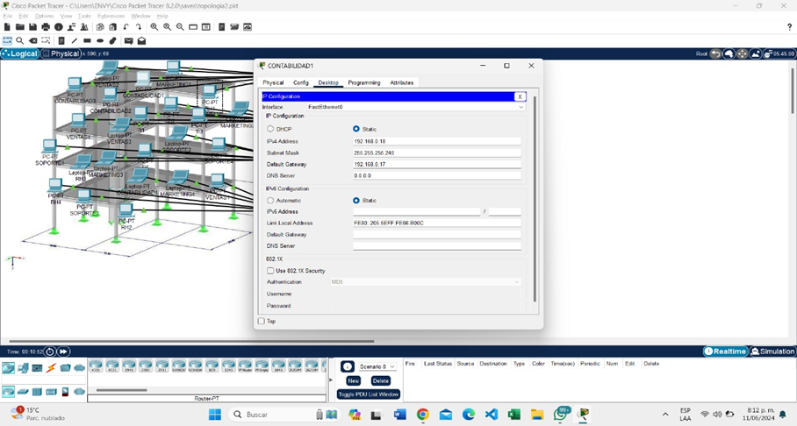
·Contabilidad
Contabilidad (Piso 1): 192.168.0.16/28
Rango de hosts: 192.168.0.17 a 192.168.0.30
Mascara de Subred:255.255.255.240

Slide 8
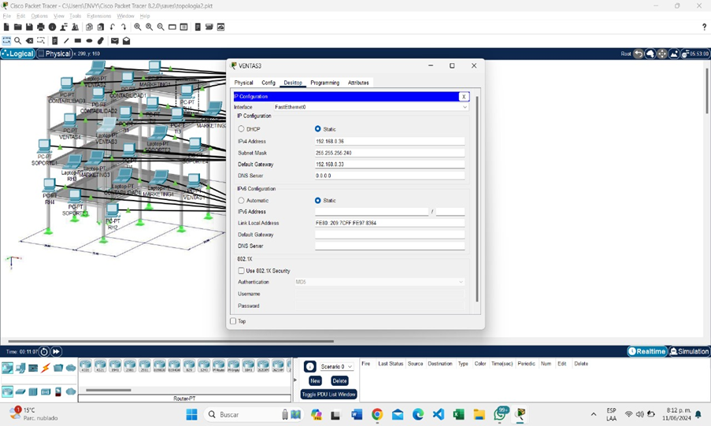
·Ventas
Ventas (Piso 2): 192.168.0.32/28
Rango de hosts: 192.168.0.33 a 192.168.0.46
Mascara de Subred:255.255.255.240

Slide 9

·Marketing
Marketing (Piso 2): 192.168.0.48/28
Rango de hosts: 192.168.0.49 a 192.168.0.62
Mascara de Subred:255.255.255.240

Slide 10
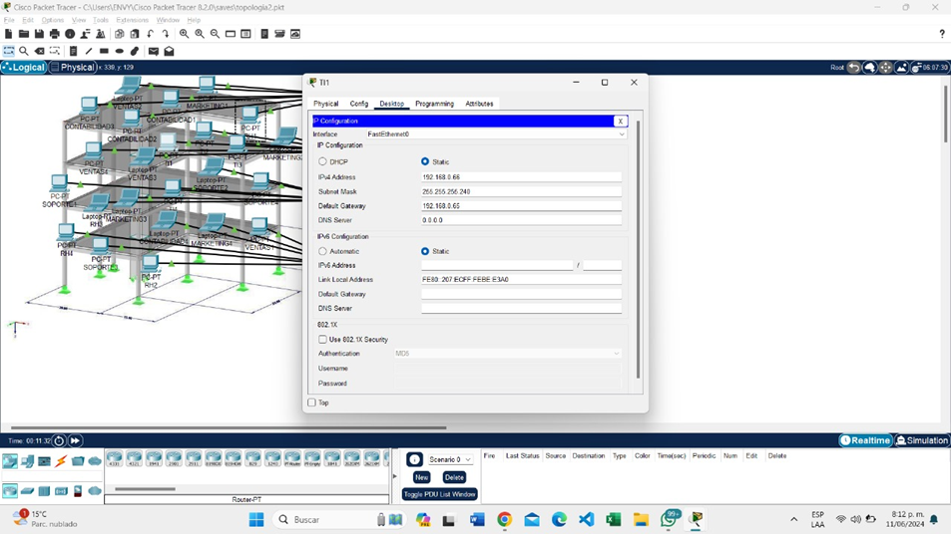
·Ti
IT (Piso 3): 192.168.0.64/28
Rango de hosts: 192.168.0.65 a 192.168.0.78
Mascara de Subred:255.255.255.240

Slide 11

·Soporte Tecnico
Soporte Técnico (Piso 3): 192.168.0.80/28
Mascara de Subred:255.255.255.240

Slide 12
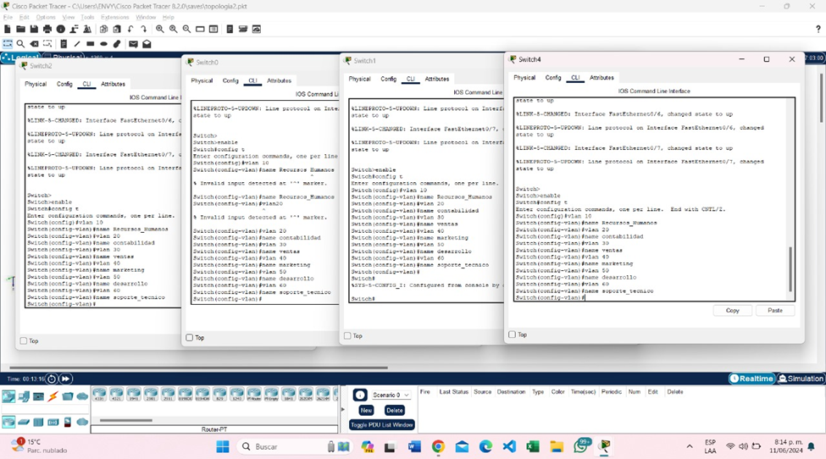
Creación de VLANs Se configuraron las siguientes VLANs en los switches:

Slide 13
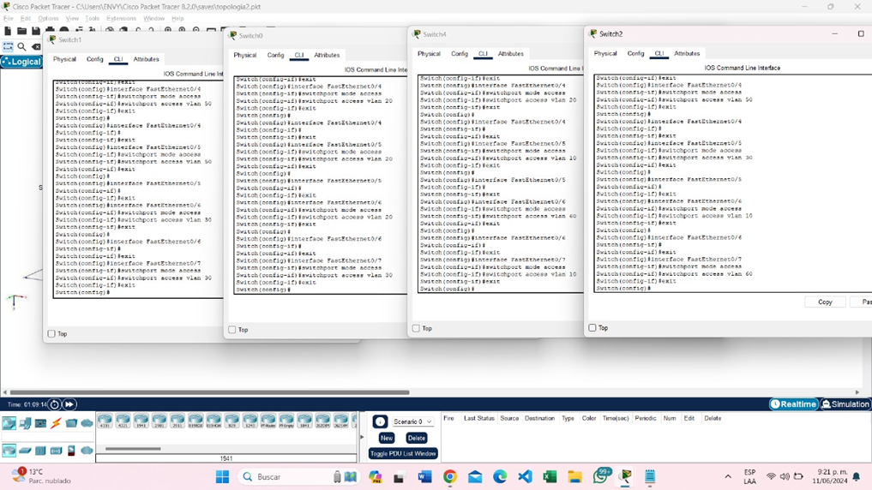
Asignación de VLANs Se configuraron las siguientes VLANs en los switches:

Slide 14
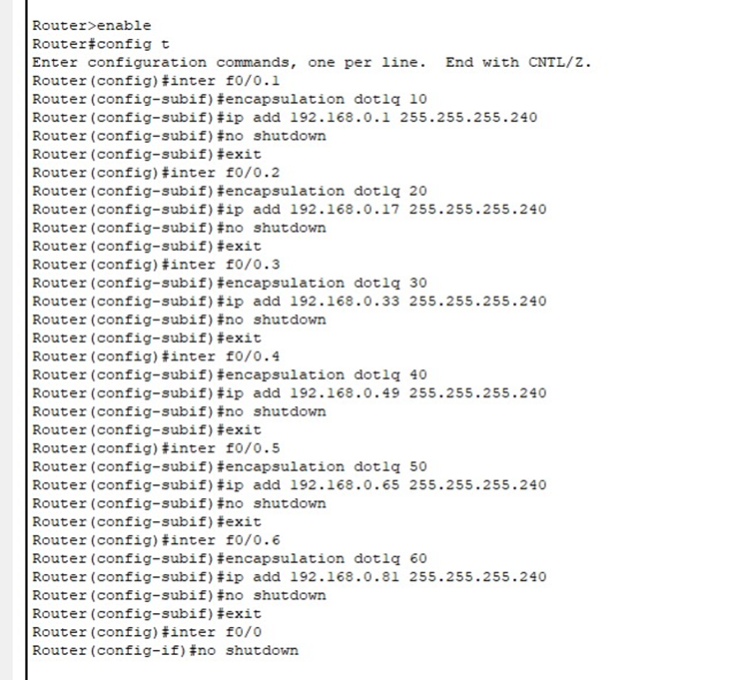
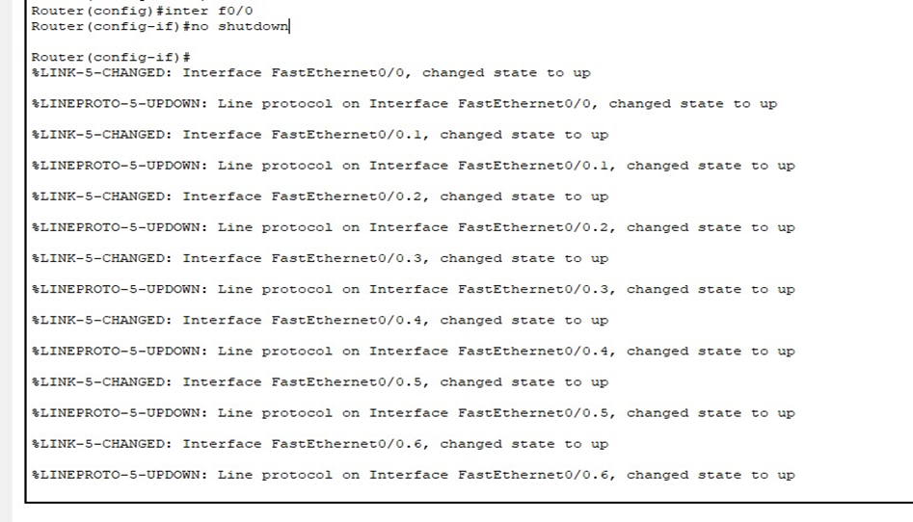
Configuracion del Router

Slide 15
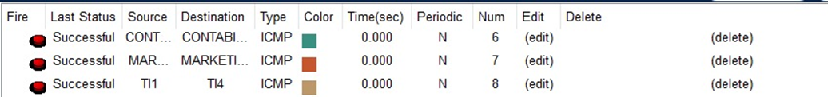
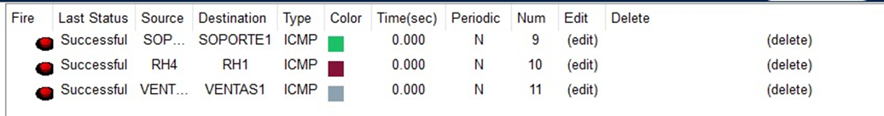
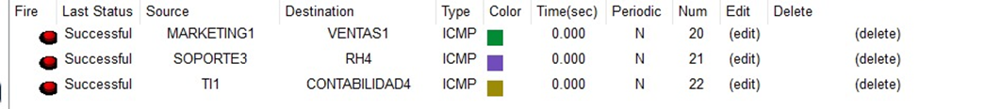
Pruebas y Verificación

Slide 16

Análisis y Discusión
La implementación de subnetting y VLANs en la red empresarial mostró mejoras significativas en la organización y seguridad del tráfico. Cada departamento puede operar de manera aislada, minimizando el riesgo de accesos no autorizados y mejorando el rendimiento de la red. Las pruebas de conectividad confirmaron que la segmentación funcionó según lo previsto, con una comunicación eficiente tanto dentro de las VLANs como entre ellas.

Slide 17
Conclusión
El diseño y segmentación de una red empresarial utilizando subnetting y VLANs es una estrategia efectiva para mejorar la organización, seguridad y eficiencia del tráfico. La implementación en Cisco Packet Tracer demostró que esta técnica es viable y beneficiosa para redes empresariales de tamaño medio a grande. Este proyecto proporciona una base sólida para futuras expansiones y mejoras en la infraestructura de red de la empresa.

Slide 18
Referencias
Brutti, F. (13 de Julio de 2023). ThePower. Obtenido de https://thepower.education/blog/las-5-ventajas-del-subnetting
Ionos. (16 de Agosto de 2019). Digital Guide. Obtenido de https://www.ionos.com/es-us/digitalguide/servidores/know-how/subnetting-como-funcionan-las-subredes/
Moreira, Á. (10 de Junio de 2024). Netwgeeks. Obtenido de https://netwgeeks.com/topic/1-12-subnetting/
Sevastyanov, E. (11 de Junio de 2024). Interlir. Obtenido de https://interlir.com/es/acerca-de-la-red-de-direcciones-ip/2023/11/30/ejemplos-de-subnetting-una-guia-integral/
Untiveros, S. (24 de Agosto de 2023). Apreda Redes. Obtenido de https://www.aprendaredes.com/cgi-bin/ipcalc/ipcalc_cgi1

Slide 19

¡Gracias por
su atención!

